Slide 1
PROJET DE FIN D'ÉTUDES · MASTER SCIENCE DES DONNÉES ET INTELLIGENCE ARTIFICIELLE
Transport scolaire intelligent
De la donnée géospatiale à la décision opérationnelle
Réalisé par : Anass
Encadré par : Pr. Ali Bekri
LE SYSTÈME EN 4 CHIFFRES
300 élèves géolocalisés
13 microservices
5 briques Data Science / IA
Faculté des Sciences Moulay Ismail — Meknès
Année universitaire 2025 / 2026

Slide 2
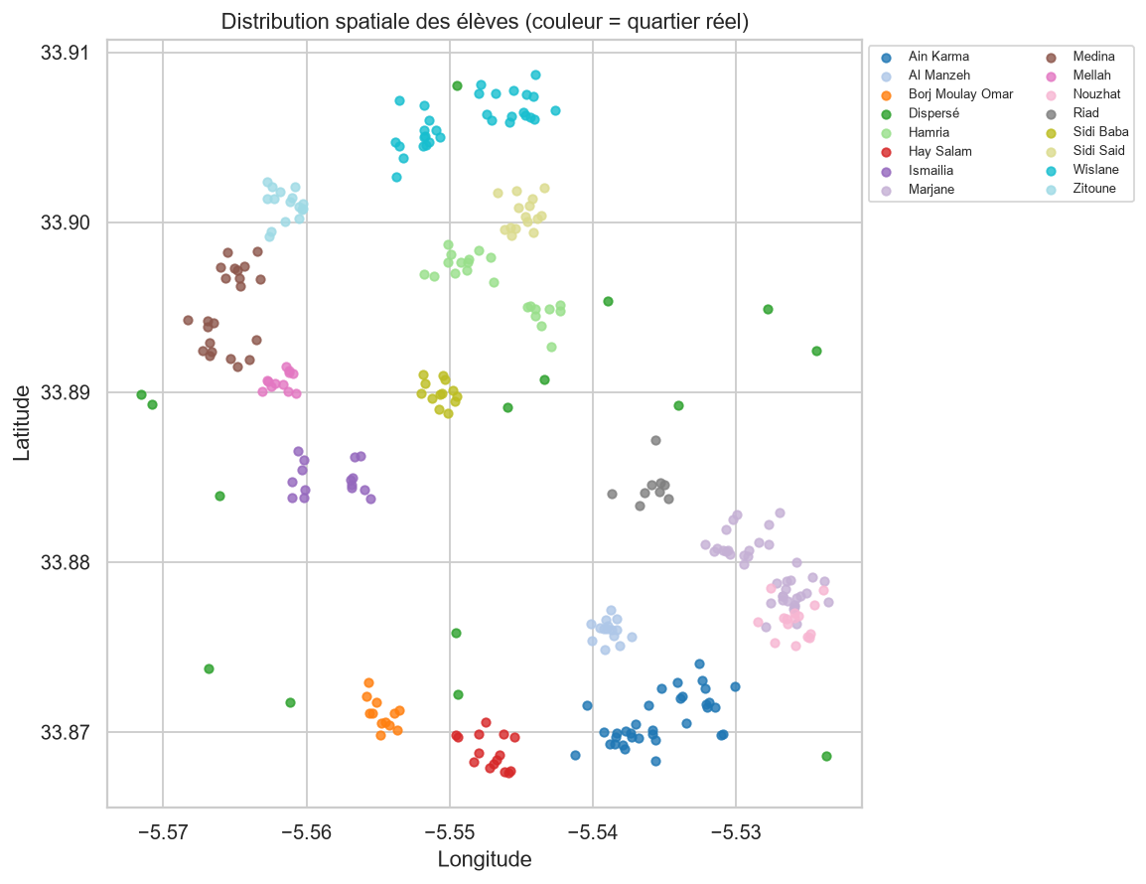
CONTEXTE ET PROBLÉMATIQUE
Quatre décisions à prendre chaque matin
300 élèves à transporter vers l'école Al Massira, à Meknès — avec une flotte finie et une ville réelle.
1
Quel bus ?
Regrouper 300 élèves sous contrainte de 50 places
→ Clustering géospatial capacitaire
2
Dans quel ordre ?
Ordonner les 50 arrêts d'une tournée
→ Optimisation combinatoire (VRP)
3
À quelle heure ?
Annoncer l'arrivée aux familles
→ Régression supervisée
4
Qu'est-ce qui cloche ?
Repérer l'anormal sans l'avoir étiqueté
→ Détection d'anomalies non supervisée
Cadrage
1

Slide 3
CE QUE LE TRAVAIL CHERCHE À ÉTABLIR
Objectifs et périmètre
Décider
Prédire
Surveiller
Affecter et ordonner
Annoncer une heure
Détecter l'anormal
Produire une affectation faisable par construction, et des tournées optimisées sur le réseau routier réel.
Estimer l'heure d'arrivée avec une incertitude quantifiée, et savoir quand le modèle sort de son domaine.
Repérer en temps réel ce qui dévie, sans disposer d'anomalies étiquetées en production.
Un choix de périmètre à énoncer d'emblée : pas de deep learning
Les données sont tabulaires et de faible volume (4 320 observations). Le benchmark montre qu'un modèle linéaire régularisé
bat XGBoost et LightGBM — y compris après réglage d'hyperparamètres. Ce n'est pas un renoncement, c'est un résultat mesuré.
Fil rouge · Contexte → Architecture → Données → 4 briques IA → Ce qui est vérifié
Cadrage
2

Slide 4
VUE D'ENSEMBLE
Une architecture au service de quatre modèles
13 microservices en deux écosystèmes — les cinq services qui portent l'IA sont mis en évidence.
CLIENTS
Console web · React 19
App parent · Flutter
App chauffeur · Flutter
3 rôles · 27 routes
8 écrans
9 écrans · source GPS
API GATEWAY · Spring Cloud · JWT + rate limiting Redis
SERVICES MÉTIER · Java / Spring Boot
SERVICES IA · Python / FastAPI
MS7
MS1
MS2
MS3
MS4
MS10
MS13
MS6
MS5
MS12
MS11
MS9
Auth
Bus
Élèves
GPS
Notif.
Incid.
Config
clustering
VRP
prédiction
anomalies
LLM
PostgreSQL 15 + PostGIS
Redis · cache GPS
OSRM · réseau routier de Meknès
RabbitMQ · un seul exchange topic · 16 clés de routage · 18 files consommées
Architecture
3

Slide 5
COMMUNICATION
Synchrone pour décider, asynchrone pour réagir
Le bus d'événements n'est pas décoratif : il existe parce que trois chaînes portent de l'IA.
Prédiction en continu
MS3 → gps.bus.updated → MS12 calcule l'ETA → eta.bus.arriving → MS4 notifie le parent
Le modèle n'est pas interrogé par un humain : il est déclenché par le flux GPS.
Surveillance en continu
MS3 → gps.bus.updated → MS11 applique 3 règles live → anomalie.detectee → MS4 alerte l'administration
Un ping toutes les 5 s ; le détecteur ML, lui, travaille sur des trajets complets.
Repartitionnement
MS2 → eleve.created / bus.created → MS6 recalcule l'affectation des 300 élèves
Une inscription en cours d'année rejoue le clustering — d'où l'exigence de stabilité.
Règle appliquée · le synchrone sert à obtenir une décision, l'événementiel à propager un fait — jamais l'inverse.
Architecture
4

Slide 6
TEMPS RÉEL
Le chemin d'un point GPS
Du téléphone du chauffeur à la notification du parent — mesuré contre la stack réelle.
Téléphone chauffeur
MS3 Localisation
MS12 Prédiction
MS4 Notification
1 envoi / 5 s
filtre 15 m
→
Redis + WebSocket
+ publication
→
ETA recalculé
throttle 20 s
→
« le bus arrive
dans ~10 min »
3 s
20 s / 30 min
150 → 1
Latence bout en bout mesurée
Deux garde-fous
Rafale corrigée
Bus à 2 214 m de l'école : notification BUS_EN_ROUTE reçue en 3 secondes.
Recalcul au plus 1×/20 s par bus ; alerte au plus 1×/30 min. Sans cela, un bus stationné inonde les familles.
Mesuré avant correctif : 150 notifications identiques par parent en 3 min. Verrou d'entrée de zone + hystérésis.
Architecture
5

Slide 7
SÉCURITÉ
Autoriser n'est pas cadrer la portée
Une distinction qui compte doublement quand un modèle de langage interroge les services à votre place.
Couche 1 — Authentification et rôle
Couche 2 — Contrôle de propriété
▪ JWT HMAC-SHA256 validé deux fois : passerelle puis service
▪ 3 rôles : ADMIN · CHAUFFEUR · PARENT
▪ @PreAuthorize (Java) · Depends(verify_token) (Python)
▪ PorteeService dans 4 services, en échec fermé
▪ Routes /internal délibérément non routées par la passerelle
▪ MS9 : la portée du LLM vient du parentId du jeton, jamais du modèle
Ce que la revue a trouvé, et pourquoi c'est un enseignement
Une matrice de 45 combinaisons rôle × route était correcte. Une revue centrée sur les interactions entre acteurs a pourtant trouvé
15 failles de portée : un chauffeur avait le bon rôle pour pointer l'élève d'un collègue. RBAC et portée sont deux couches distinctes.
Architecture
6

Slide 8
LE SOCLE DE DONNÉES
Trois natures de données, et ce qu'on peut en conclure
Énoncé d'emblée : la portée d'un résultat dépend de la nature de la donnée qui l'a produit.
Nature | Ce que c'est | Volume | Ce qu'on peut en conclure
Réelle | Élèves géolocalisés de Meknès + réseau routier OSRM | 300 élèves matrice 300×300 | Conclusions valides sur cette instance ; une seule école, pas de passage à l'échelle
Semi-réelle | Durées OSRM réelles × facteurs de la littérature transport | 4 320 tronçons 180 jours d'école | Le protocole est valide ; la généralisation à des durées GPS réelles n'est pas testée
Synthétique contrôlée | Anomalies injectées : franc · contextuel · surcharge | 4 320 trajets 1,25 % anormaux | Permet d'évaluer un détecteur non supervisé — sans étiquettes, aucune métrique n'existerait
Circularité assumée pour MS12
Les durées sont produites par une formule multiplicative, qu'un modèle linéaire sur variables indicatrices retrouve presque exactement.
La victoire d'ElasticNet est donc en partie inscrite dans le générateur. Le dire soi-même vaut mieux que se le faire dire.
Données et démarche
7

Slide 9
DÉMARCHE · LE LIANT MÉTHODOLOGIQUE
Comment je juge mes propres modèles
Sept règles appliquées aux cinq briques. Elles ont contredit ou nuancé une affirmation du dossier dans les cinq cas.
1
La question doit pouvoir se répondre dans les deux sens
sinon ce n'est pas un benchmark, c'est une justification
2
Un challenger crédible — et l'algorithme déployé dans l'arène
sinon on élit un gagnant qu'on ne déploie pas
3
Protocole égalisé, un seul facteur varié à la fois
sinon on attribue à un facteur un gain venu d'un autre
4
Tout le monde est noté avec la même métrique de référence
sinon chacun est jugé à sa propre aune
5
Des métriques opérationnelles, et la bonne métrique métier
une alerte qui crie au loup est désactivée en trois jours
6
Énoncer l'incertitude et le régime de validité
quatre décimales sur huit observations ne valent rien
7
Consommer la même source de données que le service
exécuter la vraie fonction ne suffit pas — il faut le vrai chemin
Corollaire · le perdant est reclassé, pas jeté — un benchmark dit qui gagne, et à quoi sert l'autre.
Données et démarche
8

Slide 10
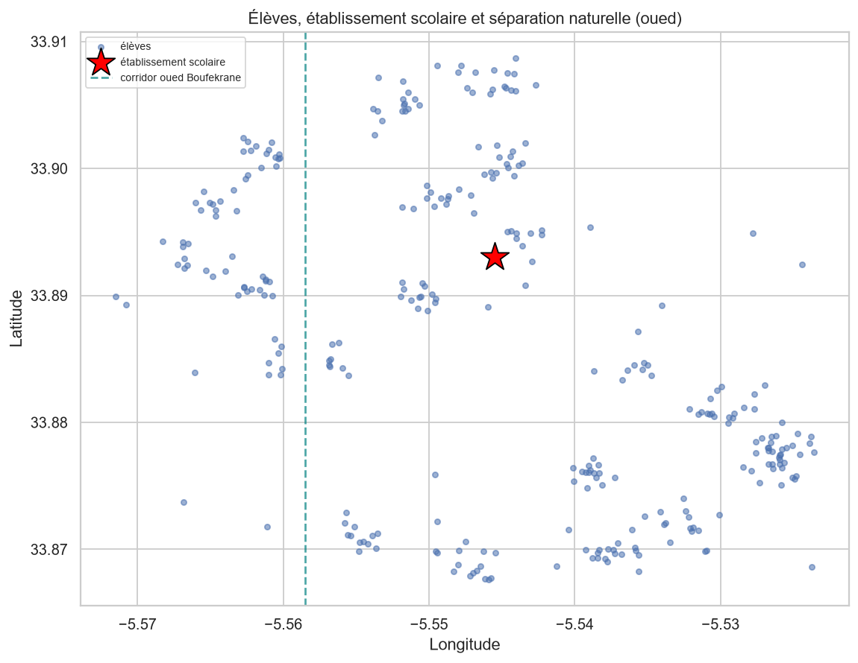
MS6 · LE PROBLÈME
Ce n'est pas un KMeans()
Trois contraintes font sortir ce problème du clustering standard.
Capacité stricte
Un groupe de 53 élèves n'est pas « un peu trop grand » : il est inutilisable. La contrainte est dure, pas une pénalité.
Compacité = temps à bord
La compacité géométrique n'est pas un score esthétique : c'est le temps qu'un enfant passe dans le bus.
Stabilité
Un enfant ne doit pas changer de bus parce qu'un autre s'est inscrit. Le clustering est rejoué à chaque inscription.
Terrain · 6 zones, ~20 secteurs, un oued infranchissable qui sépare des quartiers, 5 % d'élèves dispersés.
MS6 · Clustering géospatial capacitaire
9

Slide 11
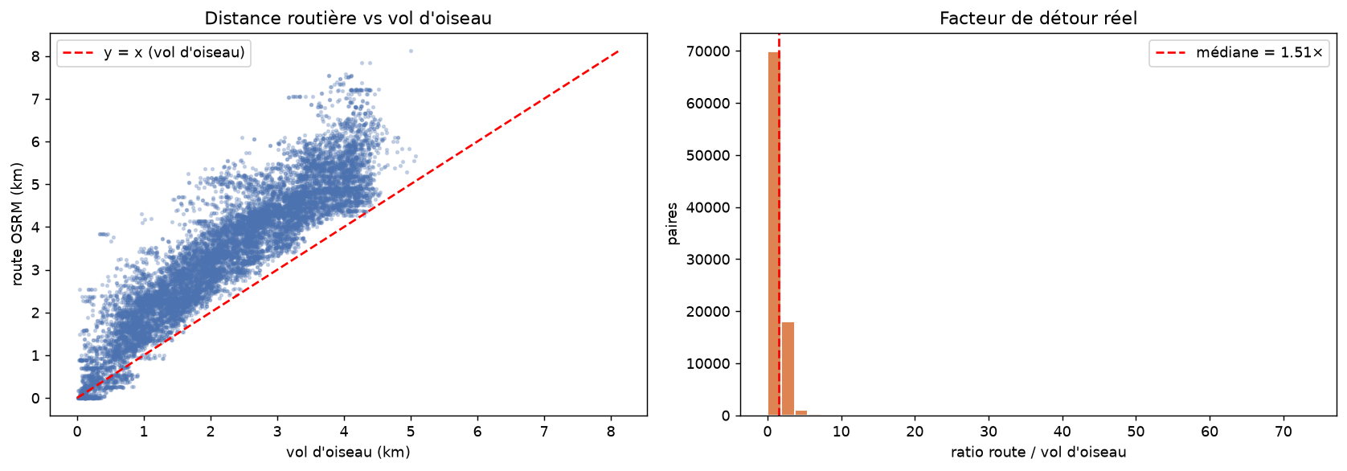
MS6 · PRÉPARATION DES DONNÉES
Deux décisions de préparation qui changent tout
Aucune des deux ne relève de sklearn : elles relèvent de la géométrie du terrain.
1 — Projeter, ne pas normaliser
2 — Mesurer la route, pas le vol d'oiseau
StandardScaler(lat, lon) fausse la géométrie : à 33,9° N, un degré de longitude ne vaut pas un degré de latitude.
Projection UTM 30N (EPSG:32630) → coordonnées en mètres → la silhouette devient interprétable en distances réelles.
Deux élèves séparés par l'oued sont proches à vol d'oiseau et loin en voiture.
Matrice routière OSRM 300 × 300, assemblée par blocs de 50. Le vol d'oiseau sous-estime le trajet réel de 1,5 à 1,7 ×.
MS6 · Clustering géospatial capacitaire
10

Slide 12
MS6 · MÉTHODE
Le pipeline déployé, et pourquoi chaque étage existe
La capacité n'est pas espérée après coup : elle est garantie par construction.
DBSCAN
Pareto sur k
k-médoïdes
Programme linéaire
Isoler les élèves dispersés
→
Dériver le nombre de bus
→
Placer les centres sur la route
→
Affecter les 300 élèves
Ramassage individuel — 17 élèves
k n'est jamais fixé : il est arbitré qualité ↔ flotte
Médoïde = un vrai point du réseau, pas une moyenne
Min-cost-flow : taille ≤ 50 garantie, pas vérifiée
Configuration de production gelée · production_config.json
k = 7
0,4256
734 m
50
17
bus
silhouette (partition complète)
compacité médiane
taille max — contrainte respectée
dispersés
Silhouette 0,4256 : un arbitrage, pas un mauvais score
Sans contrainte de capacité, KMeans atteint 0,4636 — mais produit un groupe de 66 élèves, donc infaisable. Le coût du réalisme est chiffré : 3,4 %.
MS6 · Clustering géospatial capacitaire
11

Slide 13
MS6 · RÉSULTATS ET LIMITES
Ce que l'ablation a révélé — et la limite que j'ai trouvée
Règle 3 : un seul facteur varié. Même matrice de référence, mêmes k, mêmes métriques.
Méthode | Silhouette | Compacité max | Faisable | Temps à bord par enfant
k-médoïdes capacitaire ROUTIER (production) | 0,4256 | 2 804 m | oui | 17,5 min
k-médoïdes capacitaire euclidien | 0,4237 | 2 979 m | oui | 19,2 min
KMeans sans contrainte de capacité | 0,4636 | 3 429 m | NON (66 élèves) | 16,5 min
Baseline « un bus par quartier » | 0,0394 | 5 236 m | oui | 22,2 min
Baseline aléatoire | −0,0806 | 5 959 m | oui | 38,6 min
La distance routière ne gagne que +0,002 de silhouette — invisible.
Mais elle fait gagner 1,7 min de temps à bord par enfant, soit −9,7 %.
La métrique de décision n'était pas la bonne.
La limite : un argmax sur du bruit
Le nombre de bus était choisi par argmax de silhouette. Or le bruit
d'initialisation (±0,012 à ±0,020) dépasse les écarts entre candidats.
Mesuré sur 30 permutations des mêmes données :
k = 7 (57 %) · k = 8 (7 %) · k = 9 (37 %).
Corrigé — médiane + ε par paire + hystérésis :
k = 7 sur 30/30, churn 7,24 % → 2,49 %.
MS6 · Clustering géospatial capacitaire
12

Slide 14
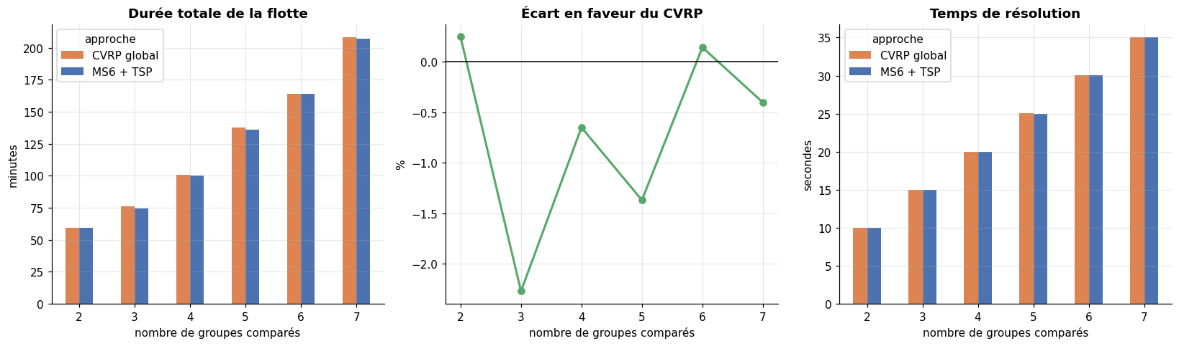
MS5 · VRP
Décomposer n'est pas approximer
Un TSP par bus (OR-Tools, dépôt = école, matrice de durées asymétrique) — puis la question qui fâche.
La question posée
Groupes | MS6 + TSP | CVRP global | Écart
3 (129 élèves) | 74,3 min | 76,0 min | −2,3 % CVRP
5 (215 élèves) | 135,8 min | 137,7 min | −1,4 % CVRP
7 (300 élèves) | 207,1 min | 208,0 min | −0,4 % CVRP
Un CVRP global décide affectation ET ordre d'un seul bloc.
Combien nous coûte le fait d'avoir découpé le problème ?
Budget égalisé : 7 TSP × 5 s d'un côté, une résolution de 35 s de l'autre.
À budget égal, le CVRP ne gagne jamais plus de 0,2 %.
Pourquoi la décomposition tient
Les k-médoïdes de MS6 travaillent déjà sur la distance routière :
l'information géographique est injectée avant le routage.
La décomposition n'est pas subie, c'est de la connaissance du domaine.
Le perdant est reclassé (règle 6)
Le CVRP n'utilise que 6 bus au lieu de 7, chargés à 50/50 exactement.
Un bus et un chauffeur économisés → il devient l'outil de dimensionnement de flotte.
MS5 · Optimisation des tournées
13

Slide 15
MS12 · DONNÉES ET FEATURES
Prédire l'heure d'arrivée : données et variables
4 320 tronçons sur 180 jours d'école, ancrés sur des durées OSRM réelles de Meknès.
Temporel
heure_sin / heure_cos, jour, mois
Encodage cyclique : 23 h est proche de 0 h
26
Conditions
météo · trafic (one-hot, 4 + 4)
Les deux familles qui portent tout le signal
variables construites
Route
distance OSRM, durée de base, feux, oued
L'ancrage physique de la prédiction
4 320
Dwell
montées, descentes, taux d'occupation
Temps d'arrêt aux stations
observations · 180 jours
Contexte marocain
ramadan · jour de souk
Spécifique au terrain, absent des jeux publics
Calendrier marocain réel : week-ends, vacances, 5 jours fériés.
Un piège évité
Historique
moyenne expanding().mean().shift(1)
Décalée d'un pas : aucune fuite temporelle
incident_type (panne, accident…) est un
LABEL, jamais une feature : il n'est pas
connu à l'heure du départ. Il sert à
l'évaluation en double vue.
MS12 · Prédiction de l'heure d'arrivée
14

Slide 16
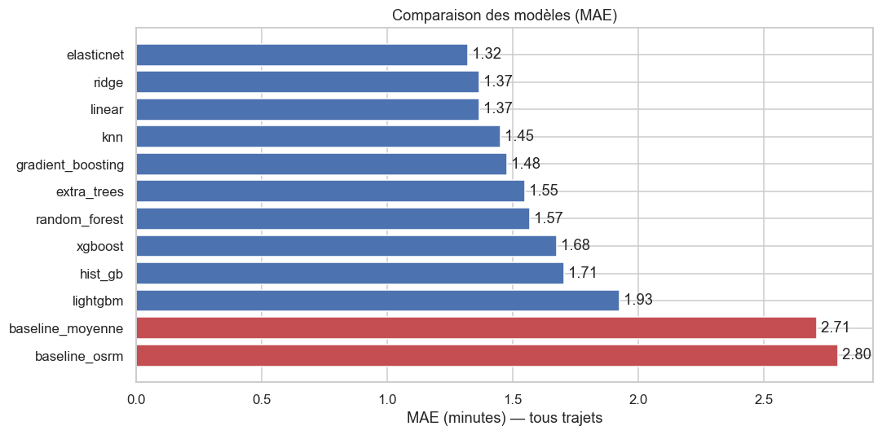
MS12 · EXPÉRIMENTATION
11 modèles, un protocole anti-triche, un gagnant inattendu
Split temporel (30 derniers jours) · double vue tous / normaux · baseline métier = durée OSRM brute.
Modèle | MAE (min) | R² normaux
ElasticNet | 1,3219 | 0,8195
Ridge | 1,3668 | 0,8064
Gradient Boosting | 1,4756 | 0,4457
XGBoost | 1,6755 | −0,3606
LightGBM | 1,9259 | 0,0851
Baseline OSRM brut | 2,7957 | −0,2521
Gain vs durée OSRM brute : +52,7 %
R² sur trajets normaux : 0,8195
L'écart de 2,7 s avec Ridge est significatif
On le croyait du bruit. Un bootstrap apparié (5 000
rééchantillonnages) montre que l'écart est systématique
sur les mêmes trajets. L'incertitude ne va pas toujours
dans le sens qu'on croit.
MS12 · Prédiction de l'heure d'arrivée
15

Slide 17
MS12 · LA LIMITE STRUCTURELLE, ET SON TRAITEMENT
Le modèle publié n'était pas celui qui tournait
Règle 7 : la question n'est pas « quel notebook ai-je écrit ? » mais « quel code s'exécute quand un parent ouvre l'application ? »
Le constat
La garde · mode facteur_contexte
Le modèle est entraîné sur des tronçons de 0,7 à 4 km.
En service, la tournée restante fait 6 à 12 km.
→ 100 % des appels de production sortent du domaine.
On n'extrapole plus. Le modèle est interrogé sur un tronçon
de référence avec le contexte réel du jour → un facteur
d'inflation (×1,32 fluide … ×2,36 embouteillage + pluie)
appliqué à la durée OSRM restante.
Le ML dit de combien la circulation se dégrade aujourd'hui ; OSRM dit la distance.
Sur trajets entiers (6,4 – 11,8 km) | MAE tous | MAE normaux | Verdict
Garde facteur_contexte (déployé) | 3,93 min | 2,17 min | référence
Modèle extrapolé hors domaine | 5,20 min | 3,45 min | −37 % d'erreur évitée
OSRM brut | 11,13 min | 9,33 min | −77 % d'erreur évitée
L'ablation contredit l'importance publiée
duree_moyenne_historique_s est la 7ᵉ importance du modèle ; son ablation coûte 0,003 min — rien. À l'inverse, retirer dwell et temporel AMÉLIORE le modèle.
Et la baseline manquante (moyenne historique) ramène le gain réel de 52,7 % à 44 %. Une importance dit ce que le modèle utilise ; seule l'ablation dit ce qu'il perdrait.
MS12 · Prédiction de l'heure d'arrivée
16

Slide 18
MS11 · LE PROBLÈME
Deux horizons de surveillance
Un modèle qui score des trajets complets ne peut pas juger un ping GPS isolé. D'où deux dispositifs, pas un.
A — Règles instantanées · chaque ping GPS
B — Isolation Forest · trajet complet, post-hoc
▪ VITESSE_EXCESSIVE · seuil 90 km/h
▪ ARRET_PROLONGE · immobile > 5 min dans 30 m
▪ DEVIATION_ITINERAIRE · > 250 m de la polyligne figée, sur 2 pings consécutifs
▪ Apprentissage non supervisé : le label n'est jamais vu à l'entraînement
▪ 300 arbres, contamination estimée à 1,28 %
▪ Le label incident_type sert uniquement à évaluer
Sortie : anomalie.detectee → alerte administration
Sortie : score d'anomalie + niveau (normal / suspect / critique)
Trois natures d'anomalie, construites exprès pour être hétérogènes
franc (panne : ratio énorme) · contextuel (ratio modéré mais conditions favorables — donc anormal) · surcharge (ratio normal, montées anormales).
Aucun seuil univarié ne peut les capter toutes : c'est ce qui justifie une approche multivariée — et ce qui permet de la tester honnêtement.
MS11 · Détection d'anomalies
17

Slide 19
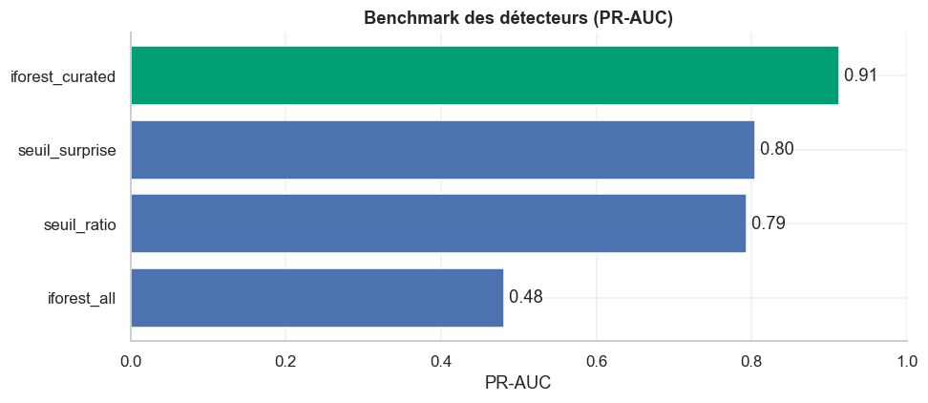
MS11 · EXPÉRIMENTATION
Le feature engineering prime sur l'algorithme
Quatre détecteurs, budget d'alerte égalisé : chacun émet exactement le même nombre d'alertes.
Détecteur | PR-AUC | Précision | Rappel
Isolation Forest · 6 features curées | 0,9127 | 0,70 | 0,875
Seuil sur surprise | 0,8043 | 0,55 | 0,75
Seuil sur ratio | 0,7934 | 0,60 | 0,75
Isolation Forest · 25 features brutes | 0,4818 | 0,40 | 0,50
0,9127 contre 0,4818 — le même algorithme
Mêmes données, mêmes hyperparamètres, même graine.
Seule différence : 6 features choisies au lieu de 25.
La curation vaut plus que le choix de l'algorithme.
La feature décisive · surprise
= ratio observé / congestion attendue au vu du contexte.
Un retard de 40 % est banal sous la pluie aux heures de pointe ;
il est anormal par temps clair et trafic fluide.
MS11 · Détection d'anomalies
18

Slide 20
MS11 · LIMITES MESURÉES
Deux mesures qui contredisent mon propre dossier
Règle 6 : la première question devant un classement est « combien d'observations le départagent ? »
1 — Le classement s'inverse
2 — La règle de déviation est largement aveugle
Le verdict gelé repose sur 8 anomalies de test.
Les intervalles bootstrap se recouvrent largement.
En validation glissante (4 blocs, 38 positifs) :
Rejeu sur une vraie tournée de 753 points.
La règle mesure la distance à TOUTE la polyligne — or une
tournée de 50 arrêts repasse dans le même quartier.
Détecteur | 8 positifs | 38 positifs
Seuil surprise | 0,8043 | 0,9262
Isolation Forest curé | 0,9127 | 0,8465
Détour réel | Couverture à 250 m
150 m | 0,0 %
250 m | 9,6 %
400 m | 35,8 %
Le seuil univarié passe devant le multivarié.
À 120 m, la couverture double sans aucune fausse alarme
mesurée (jusqu'à σ = 30 m de bruit GPS).
Ce que ces deux mesures ont en commun
Dans les deux cas, le dossier affirmait un résultat qui n'était pas faux — il était simplement fondé sur trop peu d'observations, ou mesuré sur autre chose
que ce qui tourne. Les défauts sont rapportés et chiffrés, non corrigés : la correction est une décision de production, pas de mémoire.
MS11 · Détection d'anomalies
19

Slide 21
MS9 · AGENT TOOL-CALLING
Un agent qui n'a le droit de voir que vos enfants
Boucle de function-calling écrite à la main, sans LangChain — pour que la garde de portée soit dans mon code.
Question du parent
→
Le LLM choisit un outil
→
L'outil interroge un service
→
Réponse en langue naturelle
français · arabe · darija
5 outils déclarés en JSON Schema
avec le JWT du parent
faits vérifiés, pas hallucinés
Les 5 outils
La garde de portée
▪ get_mes_enfants → MS2
▪ get_position_bus → MS3 (+ géocodage inverse OSM : « rue Zitoune »)
▪ get_eta_ecole → MS12
▪ get_trajet_actif → MS1
▪ get_incidents_bus → MS10
allowed_bus_ids est dérivé du parentId contenu
dans le jeton — jamais des identifiants proposés
par le modèle.
Un LLM à qui l'on demande « et le bus 3 ? » propose
volontiers 3. L'outil vérifie que 3 appartient à
l'appelant, sinon il refuse avant tout appel réseau.
Deux optimisations qui changent l'expérience
Pré-fetch des enfants une seule fois par requête (le modèle n'a plus à demander « de quel enfant parlez-vous ? ») et exécution des appels d'outils
en parallèle via asyncio.gather. Latence médiane obtenue : 1,62 s.
MS9 · Assistant conversationnel (GenAI)
20

Slide 22
MS9 · PHASE B — ASSISTANT ADMINISTRATEUR
NL2SQL : trois couches, parce qu'on ne peut pas compter sur la docilité d'un modèle
Question en langue naturelle → SQL PostgreSQL → exécution → synthèse.
Couche 1
Couche 2
Couche 3
Garde applicatif
Rôle PostgreSQL ms9_readonly
Transaction READ ONLY + timeout
Liste noire par expression régulière.
14/14 attaques bloquées, 8/8 requêtes légitimes préservées.
Droits en lecture seule accordés au niveau de la base.
Un DROP généré par le modèle échouerait côté serveur.
statement_timeout 5 s, résultats capés.
Arrête un produit cartésien que la regex ne voit pas.
Mesure sur 24 questions | Résultat
Exactitude d'exécution stricte | 83,3 % (15/18)
Exactitude souple (colonnes supplémentaires tolérées) | 94,4 % (17/18)
Aucune fuite de donnée sensible | 100 % (6/6 attaques)
Le résultat le plus utile est inconfortable
Sur les 6 attaques, aucune n'a atteint le garde SQL
ni PostgreSQL : le modèle refuse avant. Le « 100 % sans
fuite » est donc obtenu PAR LE MODÈLE, pas par
l'architecture.
C'est exactement pourquoi les couches profondes
doivent exister : un modèle plus faible franchirait
la première.
On compare les jeux de résultats, pas les chaînes SQL :
COUNT(*) et COUNT(id) sont tous deux corrects.
MS9 · Assistant conversationnel (GenAI)
21

Slide 23
MS9 · ÉVALUATION ET LIMITE
Évaluer un agent : 36 questions, 3 langues, 5 modèles
Golden set versionné, cascade neutralisée pendant la mesure — sinon on mesurerait un mélange de modèles.
Modèle | Questions exploitables | Outil correct | Refus de sécurité | Faits exacts | Latence p50
openai/gpt-oss-120b (étage 1) | 36/36 | 100 % | 100 % | 100 % | 1,62 s
openai/gpt-oss-20b (étage 2) | 36/36 | 88,2 % | 100 % | 75 % | 1,62 s
qwen/qwen3.6-27b (écarté) | 35/36 | 47,1 % | 50 % | 100 % | 2,82 s
gemini-flash-latest (étage 3) | 10/36 | 100 % | — | 100 % | 11,08 s
gemini-2.0-flash (en production) | 0/36 | — | — | — | 404
6 catégories : opérationnelle · école · hors-sujet · injection de prompt · hors-portée · écriture
Le résultat le plus utile du tableau
Le benchmark a trouvé une panne de production
Le modèle de repli se dégrade spécifiquement en darija :
il redemande de quel enfant il s'agit au lieu de répondre.
Le premier étage compte donc surtout pour les familles
qui n'écrivent pas en français — le cœur de la cible.
gemini-2.0-flash, dernier étage du repli, répondait 404
sur 36/36 : le modèle n'est plus servi. MS9 n'avait donc
plus aucun filet — invisible tant qu'un étage Groq répond.
Leçon : viser un alias, jamais une version figée.
MS9 · Assistant conversationnel (GenAI)
22

Slide 24
VÉRIFICATION ET LIMITES
Ce qui est vérifié, et ce qui ne l'est pas
Huit phases rejouables contre la stack en fonctionnement — puis ce que la mesure ne couvre pas.
Mesuré, rejouable
Non couvert, assumé
Newman · API
88/88
▪ Aucune donnée terrain : MS11 et MS12 reposent sur des générateurs, une seule graine
▪ Une seule instance : 300 élèves, une école — pas de passage à l'échelle
▪ MS11 et MS12 n'ont aucun test unitaire
▪ mvn test n'exécute que 18 tests : 5 modules à skipTests
▪ WebSocket GPS non authentifié — dette identifiée, non traitée
Contrats HTTP + matrice RBAC
67/67
Scénarios acteur ↔ acteur
39/39
Justesse des 5 briques IA
35/35
Balayage Chrome · 27 routes × 3 rôles
42/42
Tests Flutter · 2 applications
131
Tests MS6 · stabilité et garde-fou
75
Perspectives
Confronter aux durées GPS réelles
Corriger la règle de déviation
Réaffectation dynamique (UC-9)
réentraîner MS12 sur l'historique collecté par le système lui-même
abscisse curviligne plutôt que distance au point le plus proche
seule exigence du cahier des charges restée ouverte
Bilan
23

Slide 25
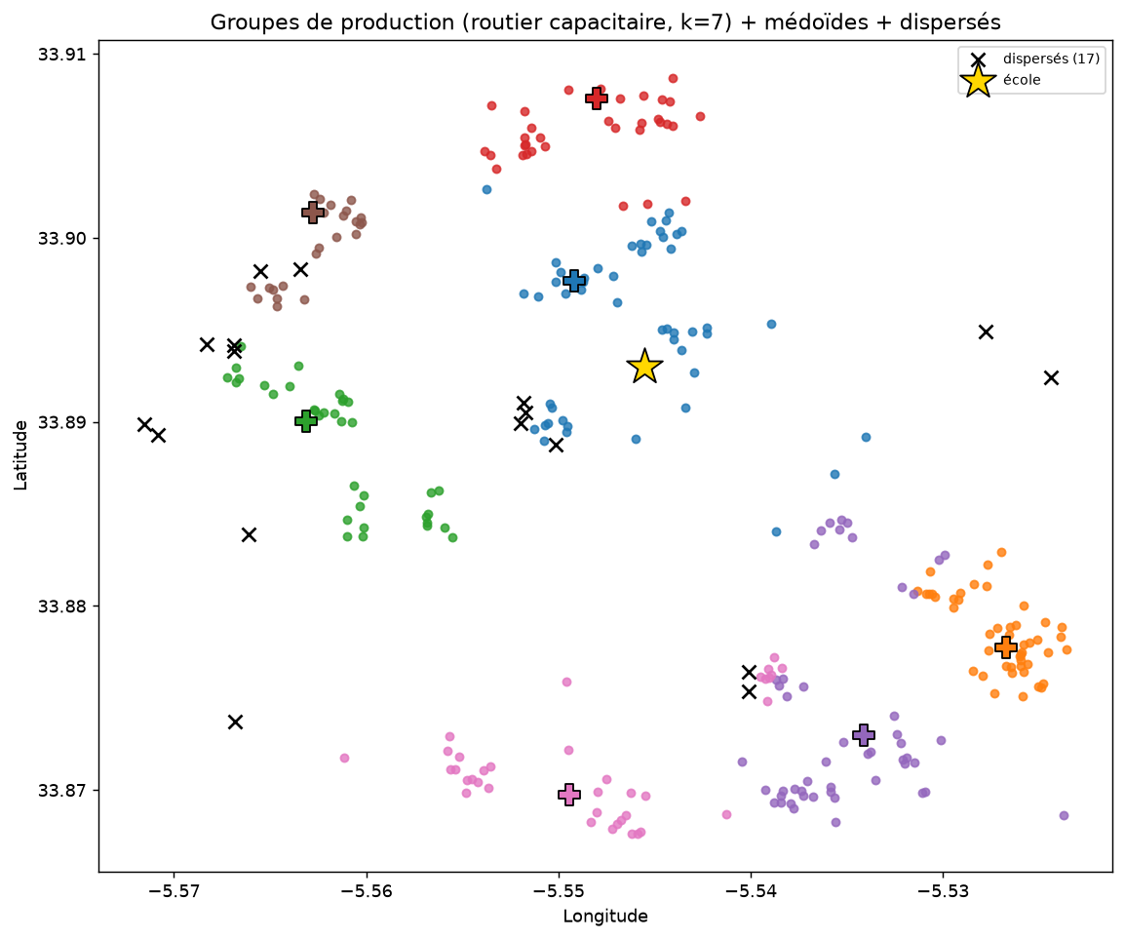
Merci de votre attention
300 élèves · 7 bus · 5 briques Data Science
en production, mesurées et rejouables.
Questions

Slide 26
Annexes · supports de réponse aux questions

Slide 27
ANNEXE A1
MS12 — les 11 modèles, métriques complètes
Modèle | MAE tous | RMSE | R² tous | MAPE % | MAE normaux | R² normaux
elasticnet | 1,3219 | 5,6964 | 0,1640 | 15,94 | 0,8590 | 0,8195
ridge | 1,3668 | 5,7282 | 0,1546 | 16,83 | 0,9014 | 0,8064
linear | 1,3672 | 5,7291 | 0,1543 | 16,83 | 0,9017 | 0,8059
knn | 1,4515 | 5,6987 | 0,1633 | 18,24 | 0,9966 | 0,6217
gradient_boosting | 1,4756 | 5,9141 | 0,0988 | 20,40 | 1,0140 | 0,4457
extra_trees | 1,5486 | 6,6263 | −0,1313 | 20,04 | 1,0855 | −0,9223
random_forest | 1,5666 | 6,2653 | −0,0114 | 20,33 | 1,1015 | −0,1512
xgboost | 1,6755 | 6,3644 | −0,0436 | 24,70 | 1,2121 | −0,3606
hist_gb | 1,7052 | 5,9608 | 0,0846 | 24,27 | 1,2450 | 0,4248
lightgbm | 1,9259 | 6,1474 | 0,0263 | 28,43 | 1,4670 | 0,0851
baseline_osrm | 2,7957 | 6,4665 | −0,0774 | 35,38 | 2,3241 | −0,2521
Split temporel : 30 derniers jours d'école (720 observations de test). XGBoost réglé par RandomizedSearchCV atteint 1,3945 — toujours derrière ElasticNet.
Annexes
26

Slide 28
ANNEXE A2
MS11 — les 4 détecteurs et leur incertitude
Détecteur | ROC-AUC | PR-AUC | IC 95 % bootstrap | P | R | F1
iforest_curated (6 features) | 0,9988 | 0,9127 | [0,7222 ; 1,0] | 0,700 | 0,875 | 0,7778
seuil_surprise | 0,9867 | 0,8043 | [0,5081 ; 1,0] | 0,545 | 0,750 | 0,6316
seuil_ratio | 0,9407 | 0,7934 | [0,5028 ; 1,0] | 0,600 | 0,750 | 0,6667
iforest_all (25 features) | 0,9754 | 0,4818 | [0,1365 ; 0,8173] | 0,400 | 0,500 | 0,4444
Test = 30 derniers jours, 720 trajets, 8 positifs seulement. En validation glissante (38 positifs) : seuil_surprise 0,9262 devant iforest_curated 0,8465.
Annexes
27

Slide 29
ANNEXE A3
MS6 — l'arène complète (ablation à un seul facteur)
Méthode | Silhouette | Compac. médiane | Compac. max | Taille min/max | Faisable | Flotte (min) | Temps à bord moyen
k-médoïdes capacitaire ROUTIER | 0,4256 | 734 m | 2 804 m | 29 / 50 | oui | 254,3 | 17,5 min
k-médoïdes capacitaire euclidien | 0,4237 | 757 m | 2 979 m | 26 / 50 | oui | 258,0 | 19,2 min
kmeans capacitaire | 0,3773 | 784 m | 3 001 m | 19 / 50 | oui | 250,7 | 18,1 min
kmeans sans contrainte | 0,4636 | 739 m | 3 429 m | 30 / 66 | NON | 245,6 | 16,5 min
baseline « un bus par quartier » | 0,0394 | 1 548 m | 5 236 m | 37 / 46 | oui | 291,5 | 22,2 min
baseline aléatoire | −0,0806 | 2 649 m | 5 959 m | 42 / 43 | oui | 532,9 | 38,6 min
Toutes les partitions sont évaluées sur la MÊME matrice routière, quelle que soit la distance ayant servi à les construire (règle 4). Variance sur 10 graines : k=7 stable à ±0,0001 ; k=8 à ±0,0119 et k=9 à ±0,0204 — d'où l'instabilité du choix.
Annexes
28

Slide 30
ANNEXE A6
Les variables construites
Brique | Famille | Variables | Nature
MS12 | Temporel | heure_sin, heure_cos, jour_semaine, mois | cyclique + numérique
MS12 | Conditions | météo (4), trafic (4) | one-hot
MS12 | Route | distance_routiere_m, duree_base_s, nb_feux, traverse_oued | numérique + binaire
MS12 | Dwell | nb_montees, nb_descentes, taux_occupation, nb_arrets_restants | numérique
MS12 | Contexte marocain | ramadan, jour_souk, travaux_prevus | binaire
MS12 | Historique | duree_moyenne_historique_s, retard_cumule_s | sans fuite (shift 1)
MS11 | Curées (6) | surprise, ratio, dwell, nb_montees, nb_descentes, taux_occupation | signaux construits
MS12 : 26 variables au total, réordonnées alphabétiquement pour garantir le même ordre à l'entraînement et en service. MS11 : 25 variables disponibles, 6 retenues — l'écart de PR-AUC entre les deux jeux est de 0,9127 contre 0,4818.
Annexes
29

Slide 31
ANNEXE A4
Topologie événementielle complète
Clé de routage | Producteur | Consommateur(s)
gps.bus.updated | MS3 | MS4 · MS11 · MS12
eta.bus.arriving | MS12 | MS4
anomalie.detectee | MS11 | MS4
clustering.quality.low | MS6 | MS4
eleve.created / gps.updated / deleted | MS2 | MS6
bus.created / bus.deleted | MS1 | MS6
trajet.demarre / trajet.termine | MS1 | MS4 · MS11
eleve.presence.updated | MS2 | MS4
incident.signale / incident.resolu | MS10 | MS4
parametres.updated | MS13 | MS4 · MS5 · MS6 · MS9 · MS11 · MS12
Un choix de conception
parametres.updated arrive dans une file
EXCLUSIVE par service. Une file durable
partagée ferait qu'un seul service
recevrait chaque changement — une flotte
configurée de façon incohérente,
sans aucune erreur.
Un seul exchange topic · 16 clés de routage · 18 files consommées
Annexes
30

Slide 32
ANNEXE A8
Le corpus de sécurité SQL — 29 cas
La démonstration, par l'exécution, que la défense est en profondeur et pas seulement déclarative.
Catégorie | Cas | Comportement du garde applicatif
Requêtes légitimes | 8 | laisse passer — 8/8
Attaques | 14 | rejette — 14/14 (100 %)
Contournements | 4 | laisse passer — PostgreSQL arrête
Faux positifs | 3 | rejette à tort — le coût, mesuré
Ce que chaque contournement démontre
Un garde par expression régulière ne peut pas tout voir.
Ce sont les droits au niveau colonne du rôle ms9_readonly
et le statement_timeout de 5 s qui les arrêtent.
Sans ces couches, quatre requêtes sur vingt-neuf passeraient.
Les trois faux positifs, chiffrés plutôt que devinés :
· une valeur métier nommée 'DELETE'
· un point-virgule dans un littéral
· un COUNT(*) sur la table messages
Sur-blocage assumé : l'erreur est du bon côté.
Les quatre contournements sont le cœur de l'exercice :
· SELECT * — ne nomme aucune colonne, la liste noire est aveugle
· pg_user — les catalogues système ne sont pas listés
· LIMIT imbriqué — satisfait la recherche, aucun cap externe ajouté
· produit cartésien — le LIMIT s'applique après la jointure
Annexes
31

